Slide 1
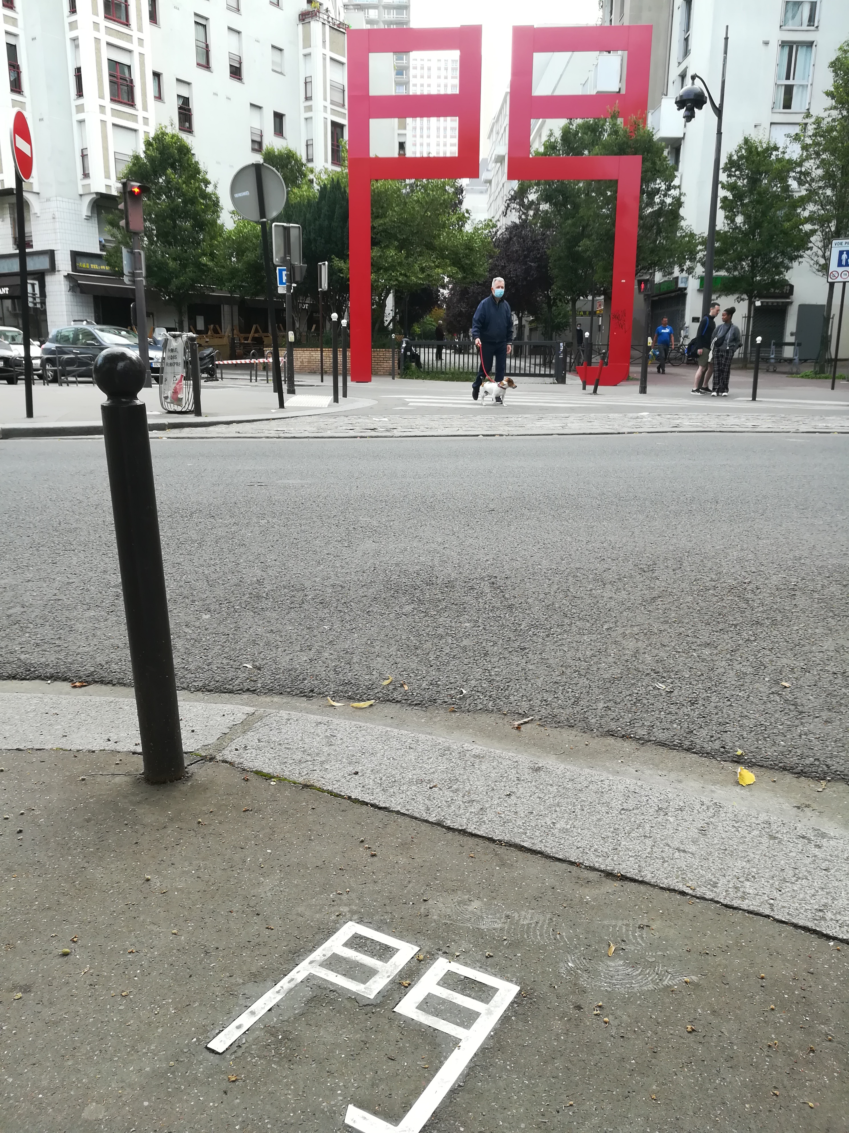
SORTIE PEDAGOGIQUE
PARIS 13e
DECOUVRONS UN « QUARTIER CHINOIS »,
A TRAVERS UNE CHASSE AUX CARACTERES

Slide 2
SORTIE PEDAGOGIQUE
PARIS 13e
SOMMAIRE
PRINCIPE ET CADRE POSSIBLE, ELEMENTS D’ORGANISATION ………………… 3
CHASSE AUX CARACTERES CHINOIS, PARCOURS PROPOSES……………………. 4
CHASSE AUX CARACTERES CHINOIS, PARCOURS A ………………………….. 5 CHASSE AUX CARACTERES CHINOIS, PARCOURS A ………………………….. 14
CHASSE AUX CARACTERES CHINOIS, PARCOURS A ………………………….. 23
ACCOMPAGNEMENT PEDAGOGIQUE………………………………………………………. 32 ESQUISSE DES OBJECTIFS ET NOTIONS ABORDEES …………………………………………………………………………………. 33 ELEMENTS DE CULTURE …………………………………………………………………………………………………………………………. 34

Slide 3
UNE SORTIE PEDAGOGIQUE DANS PARIS 13e PRINCIPE ET CADRE POSSIBLE, ELEMENTS D’ORGANISATION
Principe et cadre possible
PRINCIPE
Effectuer en petit groupe autonome une « chasse » guidée aux caractères chinois en ville
CADRE POSSIBLE
Cette activité peut s’imaginer dans le cadre d’un voyage scolaire de 2 jours pour des élèves venant de villes éloignées de Paris – à compléter par un musée d’art asiatique (Guimet, Cernuschi) ou autre musée, par des rencontres ou ateliers, visite d’université post bac, rencontre de professionnels, etc, et hébergement en auberge de jeunesse
Eléments d’organisation
MATERIEL -Un livret à constituer par élève avec le parcours à réaliser (à partir de la chasse complète ci-après), des groupes à constituer -Un plan de Paris 13e peut-être fourni aux élèves en support -S’assurer qu’au moins un des élèves de chaque groupe puisse se munir d’un téléphone portable/appareil photo DUREE PROPOSEE -1h30 pour faire tranquillement le parcours et profiter des attraits du quartier -Temps libre possible de 30 à 45 mn à l’issue. -Restaurant chinois possible avant la chasse, ou Bubble Tea après la chasse.
Itinéraires
Plusieurs itinéraires sont possibles : A Départ de la sortie du Métro Maison Blanche, rue de la Vistule B Départ de l’entrée de la galerie marchande (Centre commercial Oslo/Olympiades, 44 avenue d’Ivry) à laquelle on accède par un escalier roulant intérieur montant (repère : un petit supermarché Tang Frères se situe en bas à droite de l’escalier roulant). et C A partir de la pointe du triangle que forment les avenues Ivry et Choisy, prends l’avenue de Choisy en marchant sur le trottoir de gauche (celui des numéros pairs) !
(durée indicative : 1h30) Les étapes de la chasse complète sont à dessein très nombreuses : l’enseignant(e) pourra sélectionner, privilégier certains objectifs

Slide 4
CHASSE AUX CARACTERES CHINOIS
3 PARCOURS PROPOSES
A Départ de la sortie du Métro Maison Blanche, rue de la Vistule B Départ de l’entrée de la galerie marchande (Centre commercial Oslo/Olympiades, 44 avenue d’Ivry) à laquelle on accède par un escalier roulant intérieur montant (repère : un petit supermarché Tang Frères se situe en bas à droite de l’escalier roulant). C Départ de la pointe du triangle que forment les avenues Ivry et Choisy, prendre l’avenue de Choisy en marchant sur le trottoir de gauche (celui des numéros pairs)

Slide 5
CHASSE AUX CARACTERES CHINOIS
PARCOURS A

Slide 6
CHASSE AUX CARACTERES CHINOIS PETIT CODE POUR TE GUIDER TOUT AU LONG DU PARCOURS A
EN ROUGE ET MAJUSCULE : LES ETAPES NUMEROTEES DE TON PARCOURS
En gris, noms des rues ou adresses
En bleu clair, nom de lieux (restaurants, boutiques, …)
En orange italique : petit repère culturel
Là où tu verras ce symbole, il faudra prendre une photographie du groupe devant le lieu de l’étape !!

Slide 7
PARCOURS A
DEPART :
Sortie du Métro Maison Blanche, rue de la Vistule

Slide 12
(!!! Si tu ne disposes plus que de 15 mn environ pour finir la promenade, alors saute l’étape 17 et passe directement à l’étape 18 :
en sortant de la cour du Supermarché Tang, prends à droite et descends l’Avenue d’Ivry. Tu découvres alors sur le même trottoir la Fontaine Wallace).

Slide 13
Si tu as réalisé l’étape 17,
alors poursuis ton chemin sur l’Avenue d’Ivry .

Slide 14
CHASSE AUX CARACTERES CHINOIS
PARCOURS B

Slide 15
CHASSE AUX CARACTERES CHINOIS PETIT CODE POUR TE GUIDER TOUT AU LONG DU PARCOURS B
EN ROUGE ET MAJUSCULE : LES ETAPES NUMEROTEES DE TON PARCOURS
En gris, noms des rues ou adresses
En bleu clair, nom de lieux (restaurants, boutiques, …)
En orange italique : petit repère culturel
Là où tu verras ce symbole, il faudra prendre une photographie du groupe devant le lieu de l’étape !!

Slide 16
PARCOURS B
DEPART :
Entrée de la galerie marchande (Centre commercial Oslo/Olympiades, 44 avenue d’Ivry) à laquelle on accède par un escalier roulant intérieur montant (repère : un petit supermarché Tang Frères se situe en bas à droite de l’escalier roulant).

Slide 20
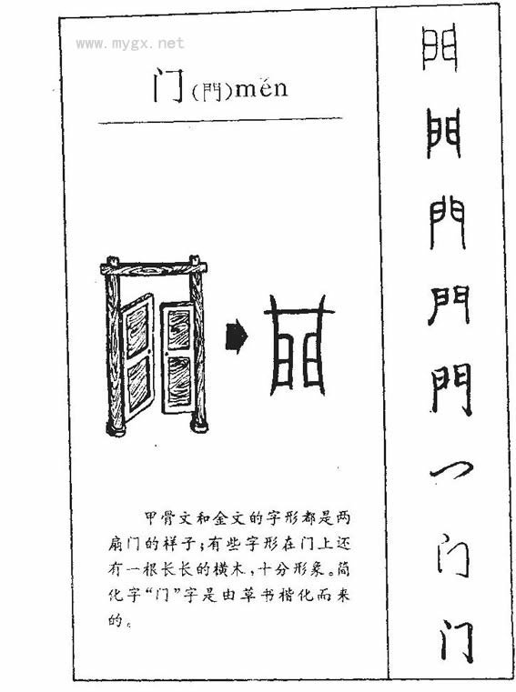
http://qiyuan.chaziwang.com/

Slide 23
CHASSE AUX CARACTERES CHINOIS
PARCOURS C

Slide 24
CHASSE AUX CARACTERES CHINOIS PETIT CODE POUR TE GUIDER TOUT AU LONG DU PARCOURS C
EN ROUGE ET MAJUSCULE : LES ETAPES NUMEROTEES DE TON PARCOURS
En gris, noms des rues ou adresses
En bleu clair, nom de lieux (restaurants, boutiques, …)
En orange italique : petit repère culturel
Là où tu verras ce symbole, il faudra prendre une photographie du groupe devant le lieu de l’étape !!

Slide 25
PARCOURS C
DEPART :
A partir de la pointe du triangle que forment les avenues Ivry et Choisy, prends l’avenue de Choisy en marchant sur le trottoir de gauche (celui des numéros pairs) !

Slide 32
SORTIE PEDAGOGIQUE
PARIS 13e
ACCOMPAGNEMENT PEDAGOGIQUE
ESQUISSE DES OBJECTIFS ET NOTIONS ABORDEES
ELEMENTS DE CULTURE

Slide 33
Tâche finale : effectuer en petit groupe autonome une « chasse » guidée aux caractères chinois en ville, en partager les résultats
UNE SORTIE PEDAGOGIQUE DANS PARIS 13e ESQUISSE DES OBJECTIFS ET NOTIONS ABORDEES
Notions culturelles
Notions culturelles abordée/Niveau :
Collège Cycle 4 : Voyages et migrations
Seconde : Axe 3 - Le village, le quartier, la ville
Notions culturelles détaillées : le monde chinois et sa diaspora, indices de la présence chinoise dans un quartier parisien (vie sociale, religieuse, gastronomie, commerces), l’écriture chinoise simplifiée/traditionnelle, présence japonaise et coréenne, mélange des langues, architecture d’un quartier parisien
Notions de langue
Notions sinographiques : reconnaître dans la ville et reproduire/savoir écrire des caractères A2, distinguer écriture chinoise simplifiée et traditionnelle
Notions syntaxiques : 从….来, 是….的 (mise en relief d’une date), constructions pour exprimer la distance, prendre les transports, se diriger/expliquer le chemin
Notions lexicales : 海外华人, 唐人街, 移民, 从….来, 去，到，看，牌子 aimer/trouver que (l’intérêt/le ressenti), qualificatifs (beau, intéressant, …), les transports urbains (marcher, métro, etc) , les lieux de la ville (rue, magasin, station de métro, école, restaurant,…)
Compétences travaillées
Compétences de langue : EO, EE (dire où l’on va, exprimer la distance, exprimer l’intérêt/le ressenti, …)
Autres compétences : Se diriger et observer en ville Se déplacer à pied en sécurité dans la ville Avancer et travailler en équipe Respecter des consignes Partager et présenter à la classe entière les résultats de la « chasse » Réaliser un rendu numérique

Slide 34
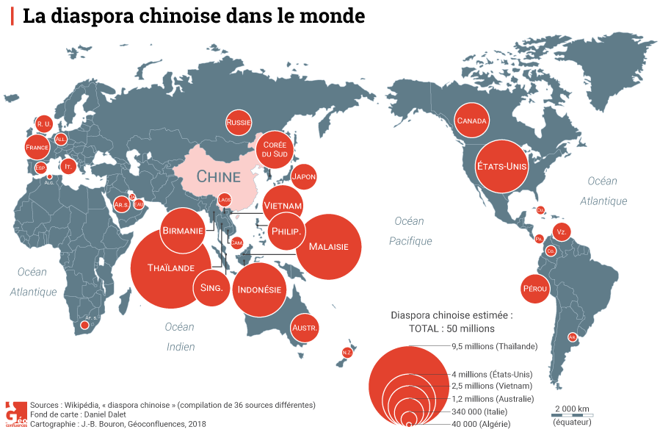
Tâche finale : effectuer en petit groupe autonome une « chasse » guidée aux caractères chinois en ville, en partager les résultats
UNE SORTIE PEDAGOGIQUE DANS PARIS 13e ELEMENTS DE CULTURE
DECOUVRONS UN QUARTIER CHINOIS A PARIS, 13E ARRONDISSEMENT
http://geoconfluences.enslyon.fr/actualites/veille/breves/les-chinatowns-dans-le-monde - 2018
Diaspora : dispersion d'un peuple, d'une ethnie à travers le monde (Dictionnaire Larousse)
海外华人
唐人街
移民

Slide 35
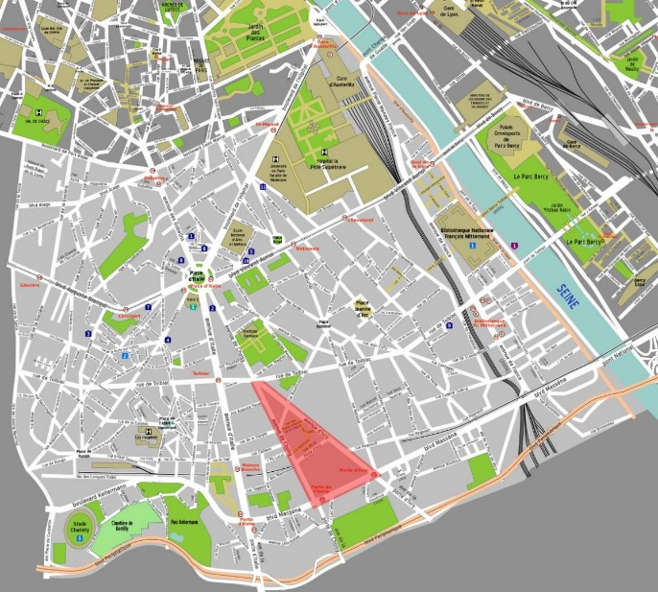
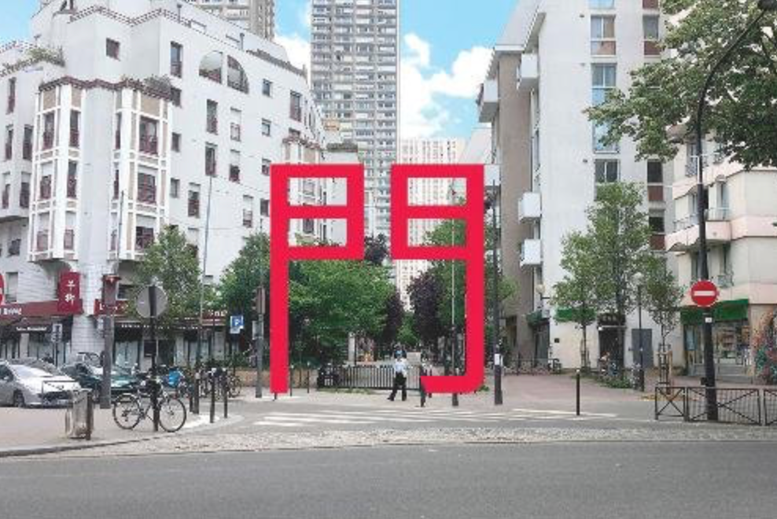
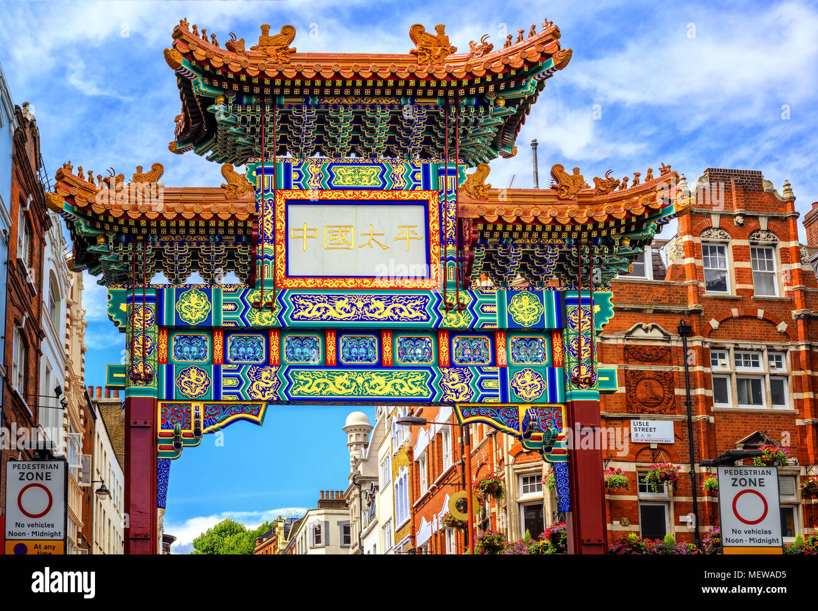
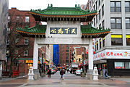
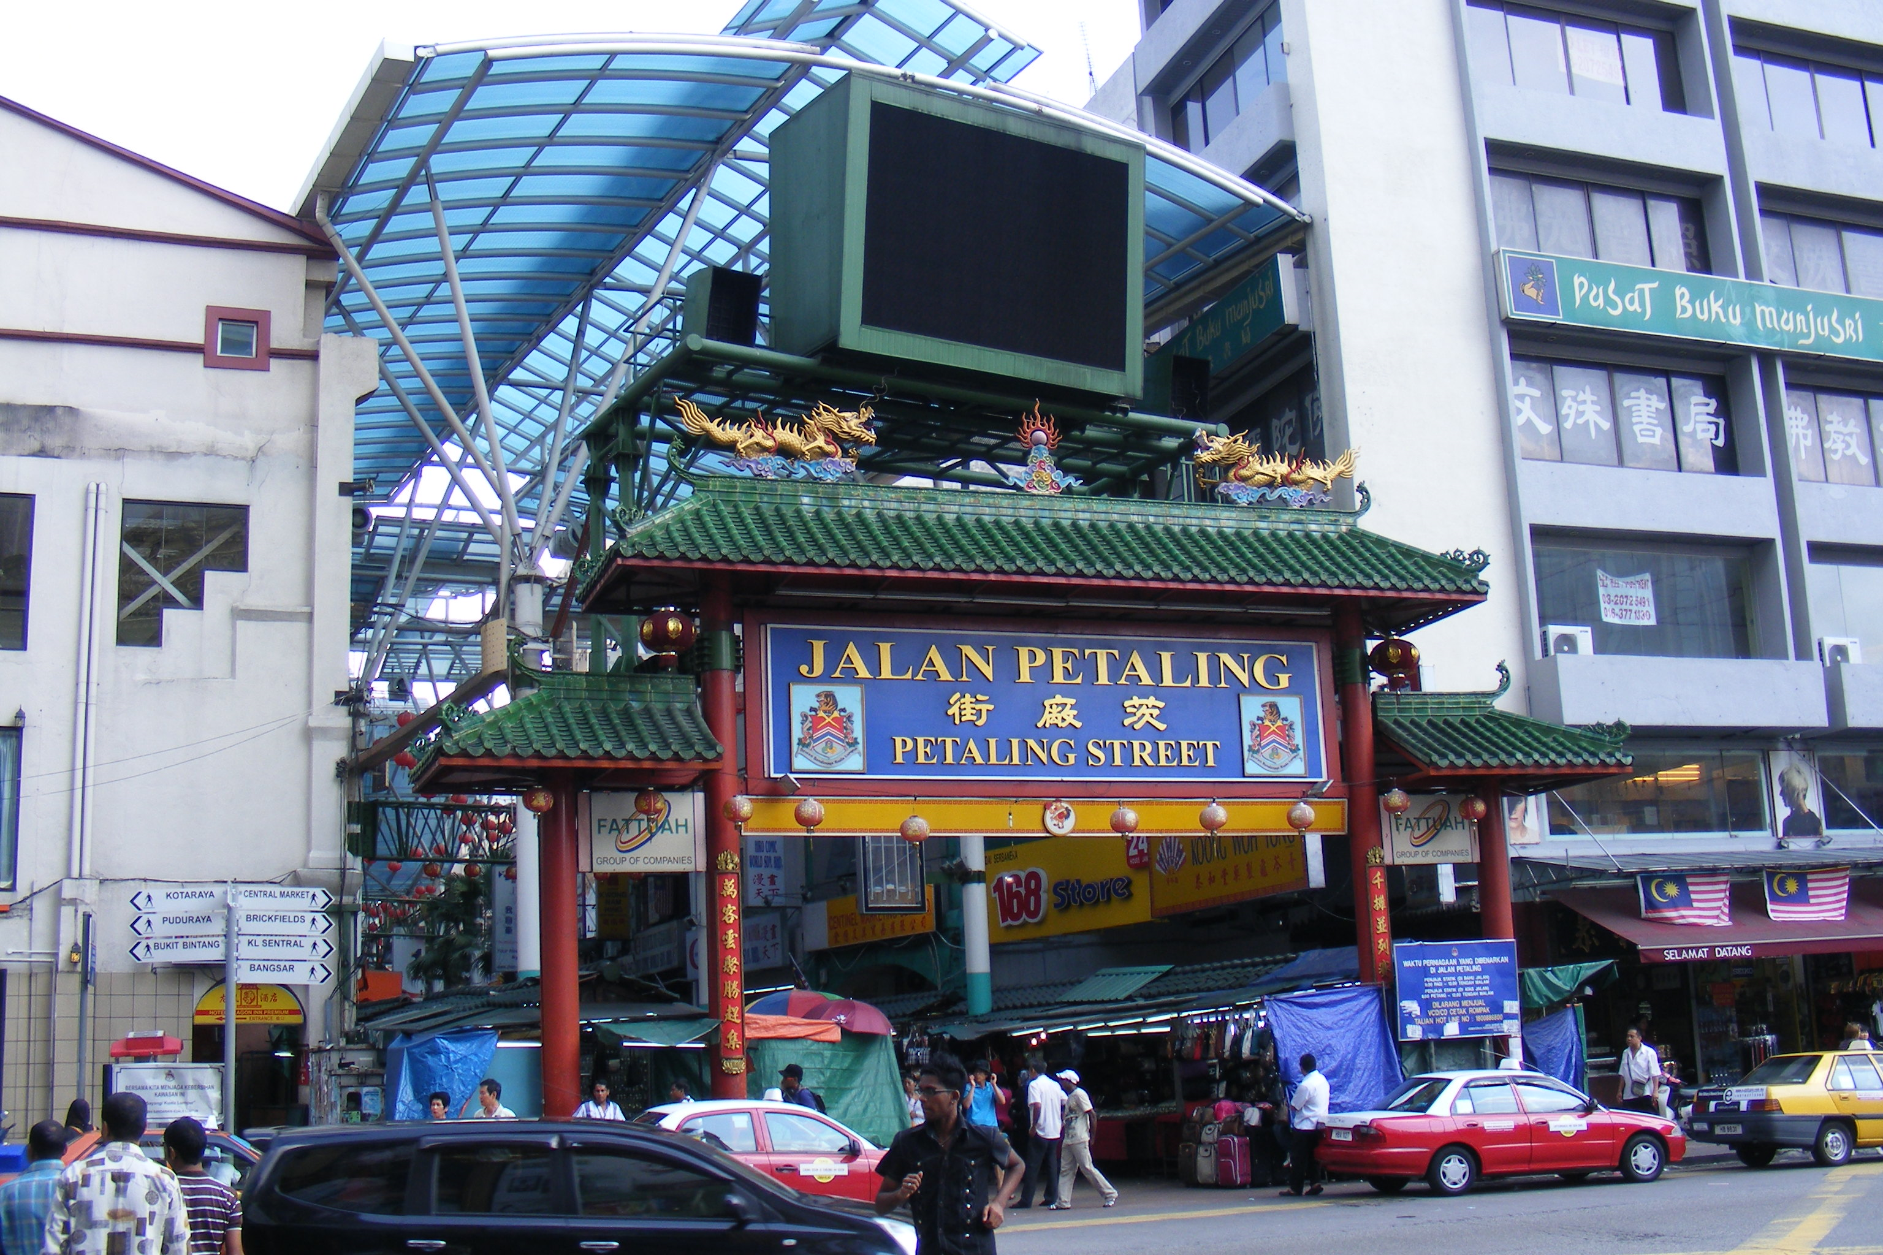
Tâche finale : effectuer en petit groupe autonome une « chasse » guidée aux caractères chinois en ville, en partager les résultats
UNE SORTIE PEDAGOGIQUE DANS PARIS 13e ELEMENTS DE CULTURE
Un « quartier chinois » dans Paris
Londres (Royaume-Uni) Boston (USA) Kuala Lumpur (Malaisie)
La création du Chinatown parisien remonte aux années 1970-80 Dans un contexte de troubles politiques dans les pays de l’ex-Indochine dans les années 70 (génocides perpétrés par les Khmers Rouges au Cambodge, travaux forcés dans le Laos communiste, guerre du Vietnam et régime communiste), la France a accueilli entre 1975 et 1987 environ 145 000 réfugiés de ces pays, pour une grande partie d’origine ou d’ascendance chinoise (60 à 70% d’entre eux). D’importantes communautés chinoises s’étaient en effet installées au Cambodge, au Laos et au Vietnam, parfois depuis plusieurs siècles, pour des raisons économiques et plus tardivement pour des raisons politiques (occupation japonaise en 1939, arrivée des communistes au pouvoir en 1949).
https://fr.maps-paris.com/ cartes-de-paris-quartiers/paris-quartier-chinois-de-la-carte
https://chinatown.paris/actualites/inauguration-de-la-porte-asiatique-du-13eme/ Ce projet d’arche a été proposé et voté par les habitants au budget participatif 2015. Cette œuvre d’art en trois dimensions dont les formes sur plusieurs plans se recomposent à partir d’un point de vue unique, situé sur l’avenue de Choisy, figurent le signe « Mén » (la porte en chinois). L’artiste Georges Rousse, vit et travaille dans le 13e arrondissement. Cette porte symbolise l’ouverture de Paris sur l’Asie. Elle est aussi un clin d’œil aux anciens, la première génération d’immigrés asiatiques arrivée dans les années 70.
https://chinatown.paris/histoires/histoire-chinatown-parisien/ Comme les autres grandes villes mondiales d’Europe, d’Asie et d’Amérique du Nord (Londres, Kuala Lumpur, Tokyo, San Francisco, New York ), la France a aussi son Chinatown. Celui du 13e arrondissement est considéré comme le plus grand quartier chinois d’Europe ; il se définit géographiquement par le triangle formé par l’avenue d’Ivry, l’avenue de Choisy et le Boulevard Massena, ainsi que les rues environnantes et la vaste dalle des Olympiades. Vous reconnaîtrez le Chinatown parisien par ses grandes tours qui rappellent un peu celles de Hongkong. Le quartier des Olympiades, au cœur du 13e arrondissement, aménagé entre 1969 et 1977, a été construit sur la vaste emprise de l’ancienne gare de marchandises Paris-Gobelins. Son nom est une référence aux Jeux olympiques : chaque tour a ainsi pris le nom d’une ville ayant accueilli les olympiades (Helsinki, Mexico, Tokyo, etc.).

Slide 36
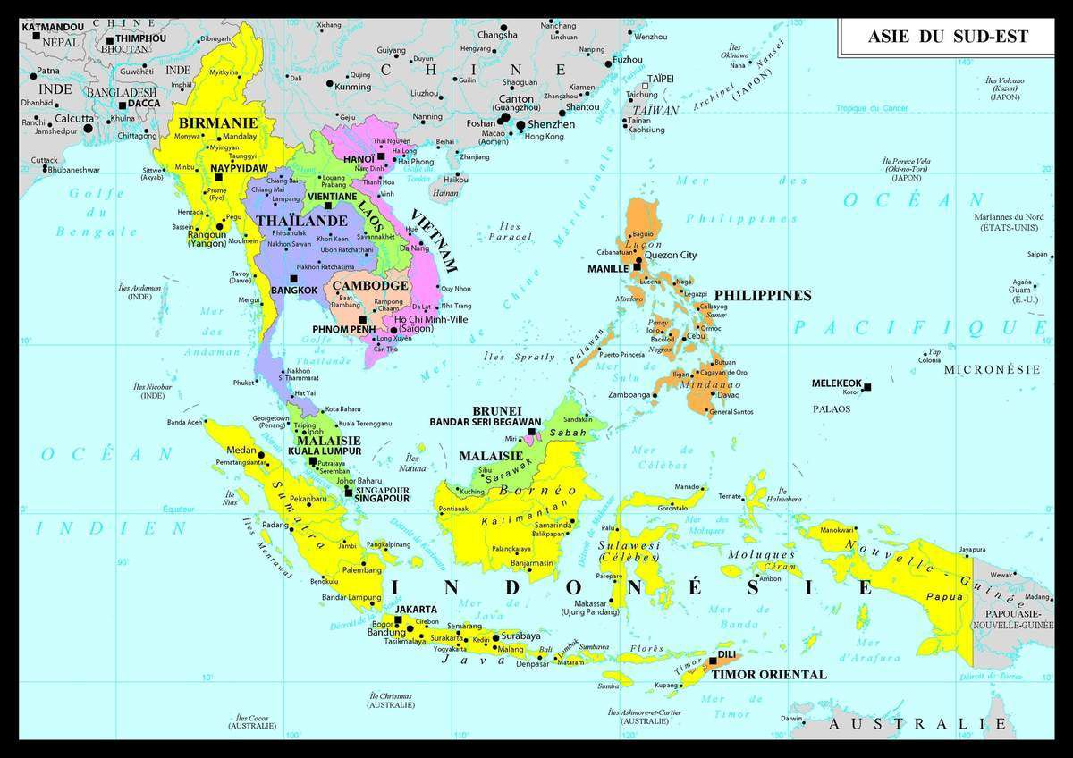
Tâche finale : effectuer en petit groupe autonome une « chasse » guidée aux caractères chinois en ville, en partager les résultats
UNE SORTIE PEDAGOGIQUE DANS PARIS 13e ELEMENTS DE CULTURE
Un « quartier chinois » dans Paris (suite)
Les habitants du Chinatown parisien Comme la population asiatique qui a peuplé le quartier chinois du 13e au départ était majoritairement composée de réfugiés du Cambodge, Laos et Vietnam, ce quartier se caractérise donc par une population aux identités multiples. Au total, neuf nationalités sont représentées et plusieurs religions se côtoient : le Bouddhisme (temple de l’Amicale des Teochew, temple de l’ARFOI), le Catholicisme (Eglise Sainte-Hippolyte, Eglise Notre-Dame-de-Chine), le Protestantisme.
La population du 13e parle plusieurs dialectes chinois (le cantonais, le teochew, le hokkien, le hainanais…) et plusieurs langues nationales (le mandarin, le cambodgien, le vietnamien, le laotien, le thaï…). La diversité des identités a ainsi donné lieu au développement de nombreuses associations régionales dans le quartier et a permis la concentration sur un petit périmètre d’une grande richesse culturelle.
Plus récemment, les deuxièmes générations reprennent de nombreux restaurants et commerces créés par la première génération. Par conséquent, cela a permis à de nouvelles enseignes de voir le jour. Elles représentent l’équilibre parfait entre la tradition des anciens et la modernité dans laquelle ont grandi leurs enfants.
http://lescancansroses.over-blog.com/les-pays-d-asie-du-sud-est.html
从。。。来

Slide 37
UNE SORTIE PEDAGOGIQUE DANS PARIS 13e ELEMENTS DE CULTURE
Tâche finale : effectuer en petit groupe autonome une « chasse » guidée aux caractères chinois en ville, en partager les résultats
Dans le quartier chinois, tu rencontreras ….
DU STREET ART https://chinatown.paris/histoires/histoire-chinatown-parisien/ Les immenses fresques Street Art réalisées en 2015 par l’artiste français Stew (« Héron ») et l’artiste portugais Pantonio (« Tourbillons de sardines ») rendent hommage aux habitants du quartier.
QUELQUES SYMBOLES https://fr.wikipedia.org LA GRUE : longévité. LE POISSON : abondance Les statues des LIONS GARDIENS : se situent traditionnellement devant les palais impériaux chinois, les tombes impériales, les bâtiments administratifs, les temples, etc, depuis la dynastie Han (206 av. J.-C. - 220 apr. J.-C.). On croyait qu'ils étaient dotés de pouvoirs protecteurs. Les paires de statues de lions gardiens sont encore aujourd'hui des éléments décoratifs et symboliques courants à l'entrée de restaurants, hôtels, supermarchés, etc. Les lions sont habituellement représentés par couple, le mâle reposant sa patte sur une boule décorée et la femelle retenant un petit lion.
UN OBJET https://fr.wikipedia.org/wiki/Maneki-neko Un maneki-neko (招き猫, aussi appelé chat porte-bonheur) est une statue traditionnelle japonaise en céramique ou en porcelaine, représentant un chat assis et levant la (ou les) patte(s) au niveau de l'oreille, et que l'on trouve fréquemment sur les devantures des magasins, près des caisses dans les centres commerciaux. Ce geste est également proche de la façon qu'ont les Chinois ou les Japonais de faire signe de venir. Pour les Européens et les Euro-Américains, le maneki-neko semble dire « au revoir » plutôt qu'inviter 😉. En chine on l'appelle zhao cai mao 招财猫 (« le chat qui invite la richesse »).
DE LA GASTRONOMIE « Bánh mì » est un mot vietnamien qui signifie « pain de blé ».
UN COMMERCE https://fr.wikipedia.org Tang Frères (chinois traditionnel : 陳氏兄弟公司 ; chinois simplifié : 陈氏兄弟公司chénshì xiōngdì gōngsī) est une chaîne française de supermarchés asiatiques créée par les frères Rattanavan, Bou et Bounmy - des chinois du Laos. Bounmy Rattanavan est né le 2 janvier 1953 à Paksé, au Laos. Ce fils d'exilés chinois au Laos a appris le français auprès de religieuses catholiques au Laos. Il passe son bac au lycée français de Vientiane, capitale du Laos, et poursuit comme boursier des études d'ingénieur en France à partir de 1971 en s'inscrivant à l'Insa de Lyon2. En juillet 1976, son frère aîné Bou, qui l'a rejoint, et lui, créent la société Tang Frères SA. Le nom "Tang" a été emprunté à une dynastie chinoise qui régna entre 618 et 907 : cette dynastie, réputée pour son cosmopolitisme (ouverture au monde, essor du commerce, circulation des idées), est considérée comme le point culminant de la civilisation chinoise.
LA GEOMANCIE La géomancie ou « feng shui » (chinois simplifié : 风水 ; chinois traditionnel : 風水 ; pinyin : fēng shuǐ, qui signifie littéralement « le vent et l'eau ») est l’art de trouver les endroits favorables qui éviteront le malheur et apporteront le bonheur, pour établir les habitations des vivants et les tombes des défunts. Ces lieux doivent être en harmonie avec l’environnement immédiat et le cosmos.
UN DIVERTISSEMENT « Karaoké » est une combinaison des raccourcis kara du mot japonais karappo (空っぽ, qui veut dire « vide »), et oke de orchestra (オーケストラ, ōkesutora, « orchestre »), ce qui peut signifier que le chanteur n'a pas besoin qu'un orchestre soit présent pour chanter. En Chine, on emploie souvent le terme KTV pour désigner le karaoké.

Slide 38
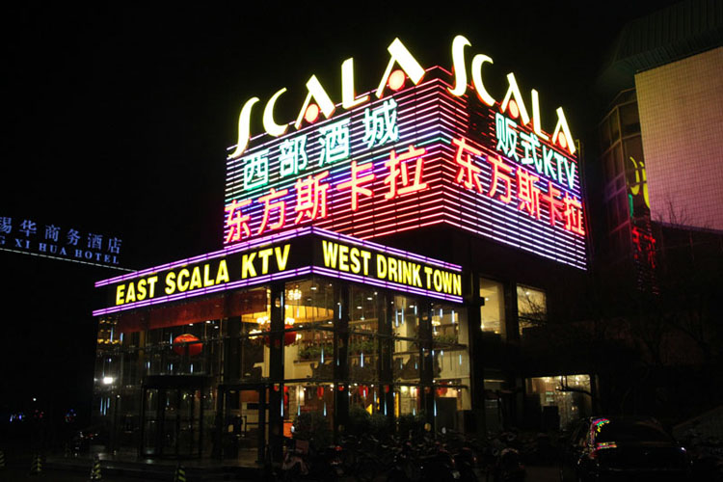
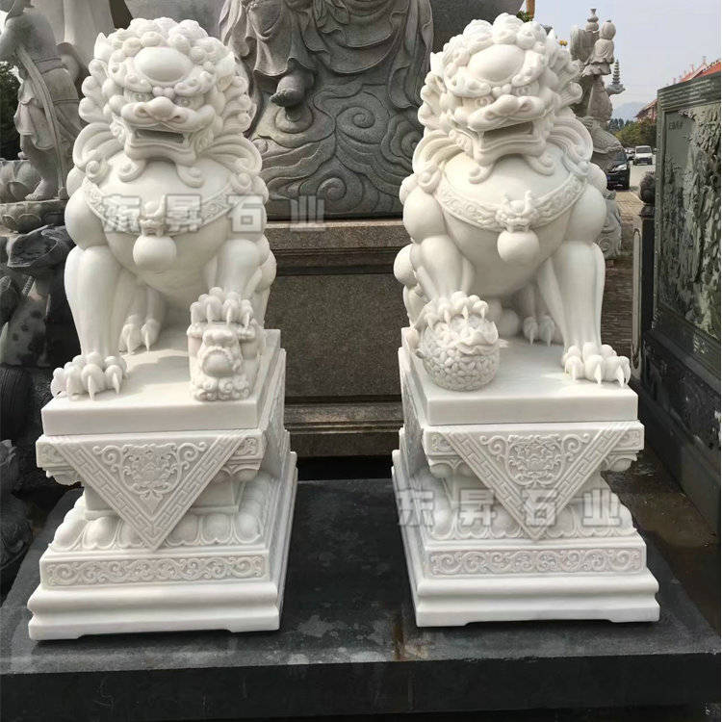
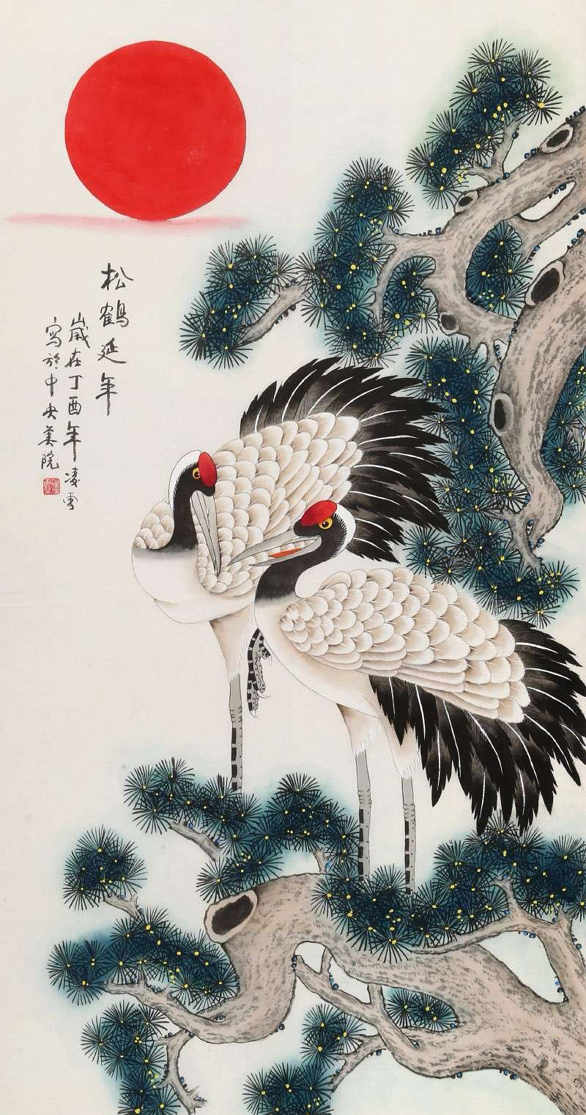
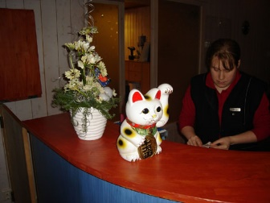
UNE SORTIE PEDAGOGIQUE DANS PARIS 13e ELEMENTS DE CULTURE
Tâche finale : effectuer en petit groupe autonome une « chasse » guidée aux caractères chinois en ville, en partager les résultats
A quels repères culturels font référence ces photographies ? As-tu mémorisé leur signification ? Cela t’aidera à réussir la CHASSE AUX CARACTERES CHINOIS !!
A/ http://www.dfscala.com B/ www.fenzise.com
E/ www.laitimes.com C/ www.myfengshui.com
D/ http://tech.sina.com.cn
REPONSES /
A/
B/
C/
D/
E/

